Slide 1

មជ្ឈមណ្ឌលកូរ៉េ សហ្វវែរ អេច អ ឌី
Korea Software HRD Center
Java Presentation Materials
ឣ្នកប្រឹក្សាយោបល់: បណ្ឌិត​​ គីម​ ថេខ្យុង
ឣ្នកណែនំា: លោក លាង ប៊ុនរ៉ុង
លោក លន់ សុវត្ថានា
លោក ផេង តុលា
លោក ដារ៉ា ពេញចិត្ត
www.kshrd.com.kh

Slide 2
ថ្នាក់ សៀមរាប
ក្រុមទី ២
ប្រធានបទ៖ Control Flow Statement នៅក្នុង JAVA
សមាជិក
១.​ លោក អ៊ាង ភារា
២. លោក សឹង​ ចាន់ឆៃហេង
៣. លោក គង់ សុផានិត
៤. លោក ហៀម សីហា
៥. លោក លី គីមសៀ

Slide 3
មាតិកា
១. If-then/If-then-else Statement
២. Switch-case Statement
៣. For loop
៤. Do-while loop
៥. Break & Continues Keyword
៦. Array
៧. ឯកសារយោង

Slide 4
1. If-then and If-then-else Statement
គឺជា concept មួយដែលមានលក្ខណះ​​ basic បំផុតក្នុងចំណោម Control flow statement ទាំងអស់​ ដោយវាធ្វើការតែនៅពេលដែលលក្ខខណ្ឌ(If clause)ពិត (true) ។
ឧទាហរណ៏ៈ if(age >= 16) { System.out.println(“You can legally drink alcohol”); }
បន្ថែម៖​ ប្រសិនបើ Then មានតែមួយបន្ទាត់យើងអាចមិនដាក់សញ្ញា “{}” បាន ។
Ex: if(age >= 16) System.out.println(“You can legally drink alcohol”);
If clause
Then clause

Slide 5
1. If-then and If-then-else Statement
If-then-else​ statement
វាធ្វើការបន្ថែមលក្ខខណ្ឌពីលើ if-then statement
ឧទាហរណ៏៖ if(age<16) System.out.println(“You cannot drink alcohol”);else if(age>=60 && age<60) System.out.println(“You can legally drink alcohol”);
else System.out.println(“You should visit pagoda”);

Slide 6
២. Switch-case Statement
២.១​ និយមន័យ
Switch-case Statement ( or case statements, or multiway braches) គឺប្រើសម្រាប់ប្រៀបធៀបចំពោះតម្លៃជាលក្ខណៈ constants ហើយវានឹងដំណើរនៅពេលដែលវា match ជាមួយតម្លៃរបស់ switch argument ។
Switch-case Statement វាធ្វើការដំណើរការជាលក្ខណៈ Fall Through ដែលមានន័យថា នៅពេលដែលវាជួប case ដែលពិតវានឹងដំណើរគ្រប់ Statement ដែលគិតចាប់ពី case ដែលពិតនោះមក។

Slide 7
២. Switch-case Statement
២.២ លក្ខណៈ
Switch statements មានលក្ខណៈ Compiler លឿន ដែលដំណើរនៃការ Compiler របស់វាជាលក្ខណៈ lookup table ។
Switch argument អាចប្រើបានតែជា integer, byte, short, char, strings and enums
Data type របស់ case ត្រូវដែលដូចទៅនឹង switch argument ហើយតម្លៃរបស់វាត្រូវតែជា Constant Expression
Statement សម្រាប់ធ្វើការបញ្ឈប់របស់​ Switch statements គឺ break statement
Switch Statement អាចប្រើ Default statement ក៏បាន មិនប្រើក៏បាន

Slide 8
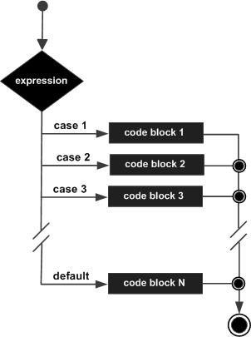
២. Switch-case Statement
២.៣ Flow Diagram

Slide 9
២. Switch-case Statement
២.៤ Syntax:
Switch(args){ // args will convert to int automatically
case 1:
//Statemenet
case 2:
//Statemenet
………………………………………
……………………………………….
case n:
//Statemenet
default:
//Statement
}

Slide 10
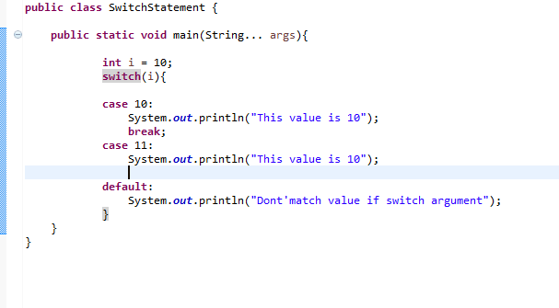
២. Switch-case Statement
២.៥ Example:
២.៦ គុណប្រយោជន៍:
ងាយស្រួល debug
ងាយស្រួល Read
ងាយស្រួល Understand
ងាយស្រួល Maintain
Faster execute

Slide 11
៣. For loop
៣.១. និយមន័យ
For Loop គឺជា Repetition Control Structure ដែល អនុញ្ញាតិឪ្យយើងមានលទ្ធភាព សរសេរការ Loop ដែលត្រូវការ ការ Execute ទៅតាមចំនួនដងដែលយើងកំណត់ ។
នៅពេលដែលយើងដឹងច្បាស់ពីចំនួនដង នៃការ Repetition នោះការប្រើប្រាស់
For Loop គឺជាជម្រើសល្អបំផុត ។

Slide 12
៣.​ For Loop (ត)
៣.២. Syntax
❶ ❷, ❺ ❹, ❼
for(initialization Section ; Conditional Check ; Increment/Decrement section)
{
Loop Body; ❸, ❻
}
for( i=0; i<10; i++) {
system.out.println(“Hello world!”);
}

Slide 13
៣.​ For Loop (ត)
៣.២. Syntax
Initialization Section: ត្រូវបាន Execute មុនដំបូង និង តែម្ដងប៉ុណ្ណោះ ។​ នៅក្នុង initialization section​ អនុញ្ញាតិឪ្យមានការ Declare Variables មួយ ឬ ច្រើន ដែលមានប្រភេទដូចគ្នា និង​ ផ្ដល់តម្លៃទៅឪ្យ Variable នោះ ហើយវាត្រូវបានបញ្ចប់ដោយ សញ្ញា (;) ។​
Conditional Check: គឺជា ចំណុចរង្វាយតម្លៃ​ទៅលើលក្ខខណ្ឌដែលឪ្យ ថាតើវាពិត ឬក៏មិនពិត ។ បើសិនជាលក្ខខណ្ឌពិត នោះ Body Loop និងធ្វើការ Execute​ តែបើវាមិននោះ Body Loop និងមិនធ្វើការ Execute ទេ ។
សម្គាល់‌៖ Conditional Check​ អាចទុកឳ្យទទេបាន គឺថាវាចាប់យក តម្លៃ ពិត ។
Increment / Decrement: កើតឡើងនៅពេលដែល Body Loop បាន Execute រួច ដោយធ្វើការកើនឡើង មួយ ឬ ក៏ថយចុះមួយដង រួច Conditional Check ធ្វើការពិនិត្យបន្តរ​ បើវាពិត Body Loop និង​ Execute រហូតដល់លក្ខខណ្ឌ​មិនពិត ។

Slide 14
៣.​ For Loop (ត)
៣.២. Syntax
Body Loop: គឺជាកន្លែងដែល សរសេរ Statements​ អ្វីមួយទៅតាមតម្រូវការ​​​ ។
សម្គាល់៖ ចំពោះ Body Loop សញ្ញា {} គឺជា Optional ចំពោះករណីមាន Statement តែមួយ ឬ មិនមានការ Declarative Statement ណាមួយនៅក្នុង​ Body Loop ។​ តែបើមានដូចករណីខាងលើ យើងគួរតែប្រើ សញ្ញា {} ។

Slide 15
៣.​ For Loop (តចប់)
៣.៣. ឧទាហរណ៍៖

Slide 16
For-Each Loop
For-Each Loop ឬក៏ Enhanced For Loop គឺ លក្ខណៈថ្មីមួយរបស់​ Java Version 5 ដែលមានលក្ខណៈពិសេសថ្មីបនែ្ថមទៅលើ Normal For Loop ។ ដែលលក្ខណៈពិសេសនោះគឺ វាចាប់យក Elements ពី Array និង Collection ។
Syntax: for(eachItem : target)
{
Loop Body;
}
EachItem: សំដៅទៅការចាប់យក element នីមួយៗចេញពី Target
Target: ជា Array ឬ Collection

Slide 17
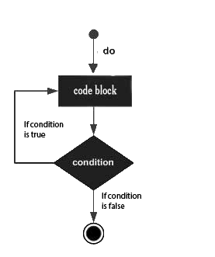
៤.Do while loop
Do while loop ដំណើរការ Java statement លុះត្រាតែលក្ខខណ្ឌ Boolean វាយតម្លៃជាពិត។
Do while loop គឺស្រដៀងទៅនឹង While loop ដែរ​។​ លើកលែងតែ វាធានា ឱ្យប្រតិបត្តិការ​ Statement យ៉ាងហោចណាស់ម្តង
public class Test {
public static void main(String args[]){
int x = 10;
do{
System.out.print("value of x : " + x );
x++;
System.out.print("\n"); }
while( x < 20 );
}
}
Syntax :
do {
//Statements }while(Boolean_expression);

Slide 18
៥.​ Break & Continue
Break statement គឺជា statement ដែលផ្តល់ការគ្រប់គ្រង Control flow របស់ Program. ជាទូទៅវាប្រើប្រាស់ជាមួយ Loop Control statement ដូចជា Switch, for, while នឹង do while loop.
Break statement មានពីរទម្រង់គឺ Labeled នឹង Unlabeled។
Labeled
Outer:
for(int var1=0; var1 < 5 ; var1++)
{
for(int var2 = 1; var2 < 5; var2++)
{
System.out.println(“var1:” + var1 + “, var2:” + var2);
if(var1 == 3)
break Outer;
}
}
Unlabeled
for(int var =0; var < 5 ; var++)
{
System.out.println(“Var is : “ + var);
if(var == 3)
break;
}
Unlabeled version of the break statement is used when we want to jump out of a single loop or single case in switch statement.
Labeled version of the break statement is used when we want to jump out of nested or multiple loops.

Slide 19
៥. Break & Continue
Continue statement រំលងការធ្វើឡើងវិញ​របស់ for, while ឬ do-while loop.
Continue statement ក៏មានពីរទម្រង់ដែរ គឺ Labeled នឹង Unlabeled។
Labeled
Outer:
for(int var1=0; var1 < 5 ; var1++)
{
for(int var2 = 1; var2 < 5; var2++)
{
System.out.println(“var1:” + var1 + “, var2:” + var2);
if(var1 == 3)
continue Outer;
}
}
Unlabeled
for(int var =0; var < 5 ; var++)
{
System.out.println(“Var is : “ + var);
if(var == 3)
continue;
}
Unlabeled form skips to the end of the innermost loop's body and evaluates the boolean expression that controls the loop.
.
Labeled skips the current iteration of an outer loop marked with the given label.

Slide 20
៦. Array
និយមន័យ
One Dimensional Array
Many-Dimensional Array

Slide 21
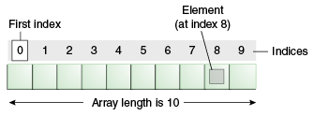
៦. Array
និយមន័យ​
Array គឺជាបណ្ដុំនៃធាតុដែលមានប្រភេទទិន្និន័យដូចគ្នាក្រោមឈ្មោះរួមមួយ គ្រាន់តែវាខុសលេខលំដាប់ដែលគេហៅថា Index ។
Index របស់ Array ចាប់ផ្ដើមពី ០ ទៅ។

Slide 22
៦. Array
One Dimensional Array
One Dimensional Array គឺជា array ដែលមានតែមួយជួរឈរ ពោលគឺមាន column តែមួយ ហើយមាន rows ច្រើន។
របៀបបង្កើត One Dimensional Array
Syntax:
datatype varName[]={value1, value2, value3, value4,…………….};
datatype[] varName = new datatype[size];
datatype varName[]= new datatype[size];

Slide 23
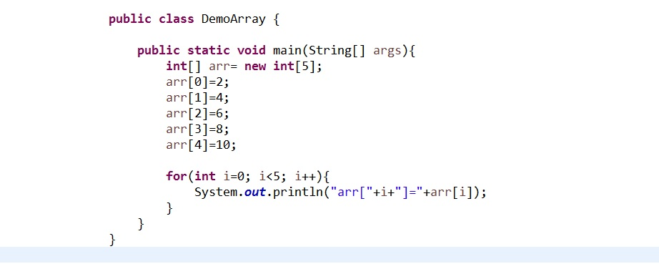
៦. Array
Example:
Answer
arr[0]=2
arr[1]=4
arr[2]=6
arr[3]=8
arr[4]=10

Slide 24
៦. Array
Many-Dimensional Array
Many-Dimensional Array គឺជា Array ដែលមានច្រើន column ដែលវាមានចាប់ពី​ពីរឡើងទៅ។
របៀបបង្កើត Many-Dimensional Array
Syntax:
datatype[][] varName= new datatype[row][column];
Datatype varName[][]= new datatype[row][column];
Datatype varName[][]={
{value1, value2, value3} ,
{value1, value2, value3}
​​​​​​​};

Slide 25
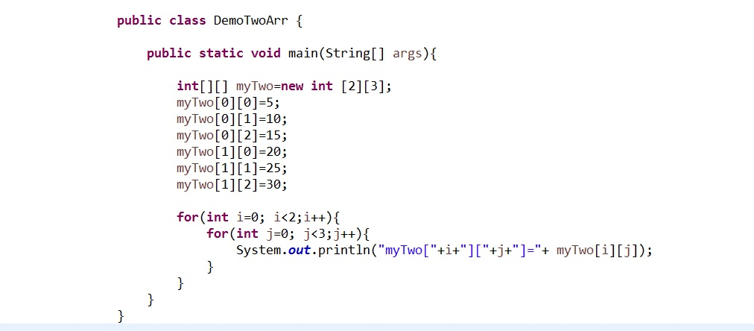
៦. Array
Example :
Answer
myTwo[0][0]=5
myTwo[0][1]=10
myTwo[0][2]=15
myTwo[1][0]=20
myTwo[1][1]=25
myTwo[1][2]=30

Slide 26
៧. ឯកសារយោង
http://www.javacoffeebreak.com/faq/faq0084.html
https://docs.oracle.com/javase/tutorial/java/
http://erpbasic.blogspot.com
http://www.javatpoint.com/
http://www.khmeracademy.org/elearning/play.act?v=63&p=4
https://kemdensep.wordpress.com/2010/10/22/java/
http://www.journaldev.com/4098/java

Slide 27
សូមអរគុណ!!!

Slide 28
សូមស្វាគមន៍ចំពោះសំណួរ

